Slide 1
数据采集技术

Slide 2
开发流程总结
1、创建项
scrapy startproject 项目名
2、明确目标
在items.py文件中进行建模
3、创建爬虫
3.1 创建爬虫scrapy genspider 爬虫名 允许的域名
3.2完成爬虫修改
修改start_urls
检查修改allowed_domains
利用Xpath、CSS等编写解析方法
4、保存数据
在pipelines.py文件中定义对数据处理的管道
在settings.py文件中注册启用管道

Slide 3
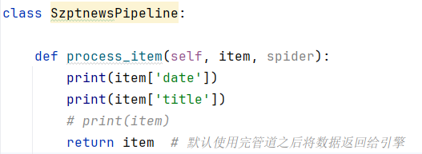
输出数据
1. 编写pipelines.py文件，修改数据管道类，将爬取的数据打印出来。

Slide 4
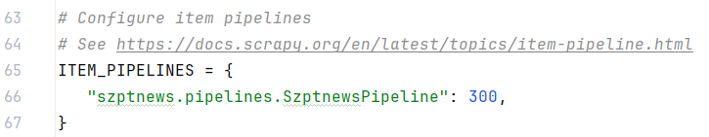
输出数据
2. 设置settings.py文件，使得爬虫程序每爬取一个item后通过yield返回的数据都会推送到管道类的process_item函数，从而打印数据。其中，300表示优先级。数值越小，越靠前执行。

Slide 5
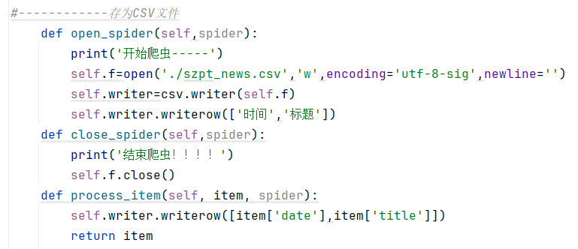
输出数据
3、还可以编写pipelines.py文件，修改数据管道类，将爬取的数据保存到json、CSV等文件中。

Slide 6
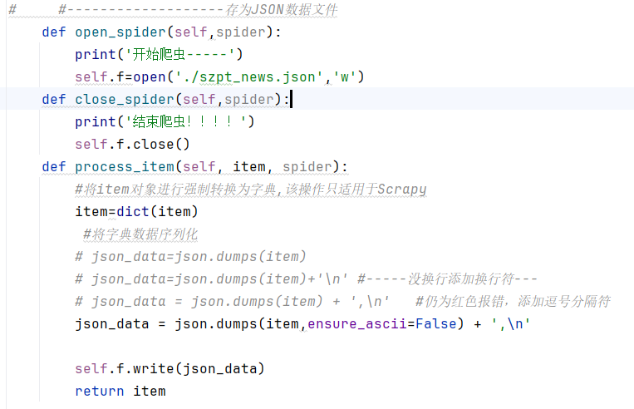
输出数据
3、编写pipelines.py文件，修改数据管道类，将爬取的数据保存到json、CSV等文件中。

Slide 7
输出数据
我们也可以通过为运行爬虫命令添加参数，直接将数据导出到文件中。此时，就无需定义Pipelines.py了，同时将settings.py文件中相关内容去掉。
scrapy crawl news_spider -o szpt_news.csv
该命令的作用是运行news_spider爬虫，并将爬虫中yield的数据输出到当前路径的szpt_news.csv文件中。
我们也可以将该语句定义到run.py文件中，直接运行文件来运行爬虫。
注意: csv文件中的中文直接打开是乱码，可以先用记事本打开该文件，然后另存为的时候，选择“编码”为“带有BOM的UTF-8”，再次用Excel打开就是正常的了。

Slide 8
输出数据
4、编写pipelines.py文件，修改数据管道类，将爬取的数据保存到MySQL数据库中。

Slide 9
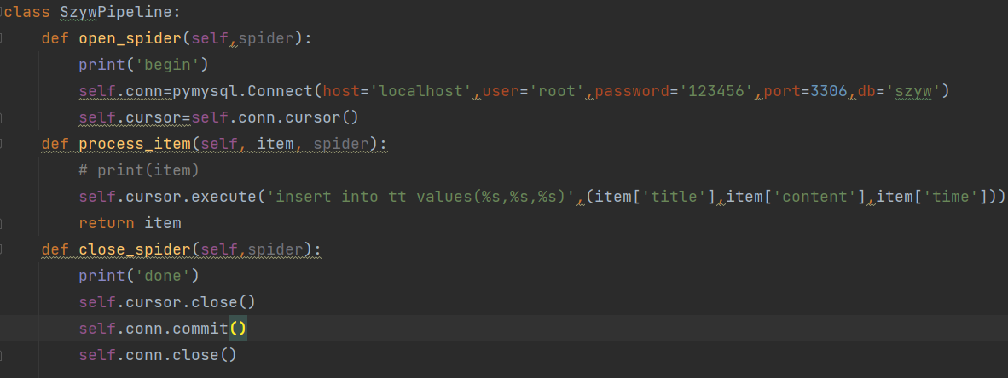
练习2
用Scrapy爬取数据写入到MySQL数据库中。
3. 编写pipelines.py文件，修改数据管道类，将爬取的数据保存到数据库中。

